Slide 1
Интерфейси за разработка в мобилни приложения
Анализ и оценка
По проектиране на потребителски интерфейс

Slide 2
Съдържание
1. Какво представляват инструментите?
2. Какви видове инструменти има?
3. Позитиви, негативи и приложения
4. Лично предложение
5. Заключение

Slide 3

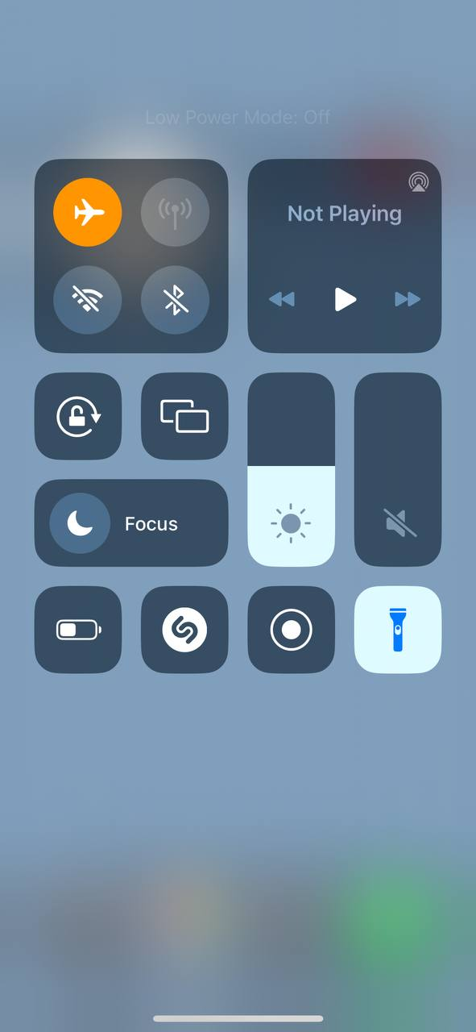
1. Какво представляват?
Елементи, които предоставят важни и основни работни функционалности
Допринасят за достъпността, бързината и релевантността на приложенията
Трябва да бъдат ясни, адаптивни, контекстуални и интерактивни

Slide 4
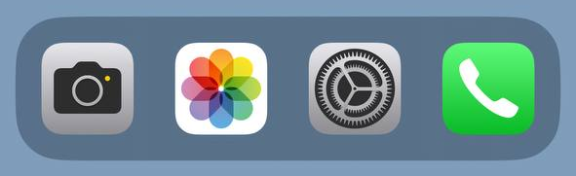
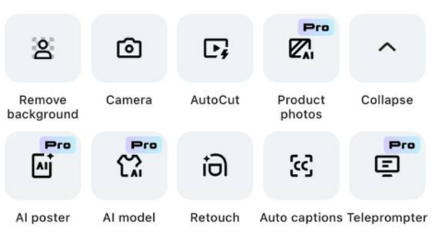
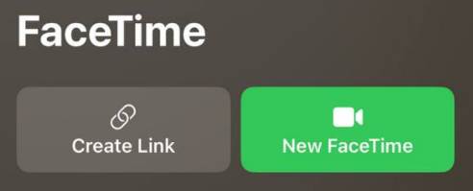

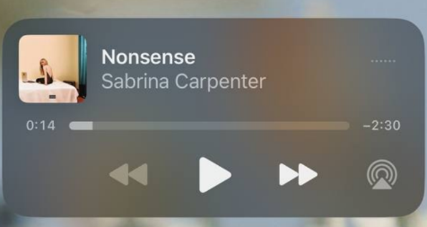
2. Какви видове има?
Лента с инструменти
Кутия с инструменти
Бутон за призив за действие
Вградени бутони за действие
Бутони с множество състояния
Контекстуални интерфейси за разработка
Групови действия
Контроли на заключен екран

Slide 5
2.1. Лента с инструменти
Фиксирани – постоянен достъп
Плаващи – появяват се при нужда
Скриващи се – оптимизират пространството

Slide 6
2.2. Кутия с инструменти
Фиксирани – винаги видими
Плаващи – появяват се при нужда
Скриващи се – оптимизират пространството

Slide 7
2.2. Кутия с инструменти
Фиксирани – винаги видими
Плаващи – появяват се при нужда
Скриващи се – оптимизират пространството

Slide 8
2.2. Кутия с инструменти
Фиксирани – винаги видими
Плаващи – появяват се при нужда
Скриващи се – оптимизират пространството

Slide 9
2.2. Кутия с инструменти
Фиксирани – винаги видими
Плаващи – появяват се при нужда
Скриващи се – оптимизират пространството

Slide 10
2.2. Кутия с инструменти
Фиксирани – винаги видими
Плаващи – появяват се при нужда
Скриващи се – оптимизират пространството

Slide 11
2.2. Кутия с инструменти
Фиксирани – винаги видими
Плаващи – появяват се при нужда
Скриващи се – оптимизират пространството

Slide 12
2.2. Кутия с инструменти
Фиксирани – винаги видими
Плаващи – появяват се при нужда
Скриващи се – оптимизират пространството

Slide 13
2.2. Кутия с инструменти
Фиксирани – винаги видими
Плаващи – появяват се при нужда
Скриващи се – оптимизират пространството

Slide 14
2.2. Кутия с инструменти
Фиксирани – винаги видими
Плаващи – появяват се при нужда
Скриващи се – оптимизират пространството

Slide 15
2.2. Кутия с инструменти
Фиксирани – винаги видими
Плаващи – появяват се при нужда
Скриващи се – оптимизират пространството

Slide 16
2.2. Кутия с инструменти
Фиксирани – винаги видими
Плаващи – появяват се при нужда
Скриващи се – оптимизират пространството

Slide 17
БЛАГОДАРЯ ЗА ВНИМАНИЕТО!
Изготвил:
Яна Ампова
22621751

